Slide 1
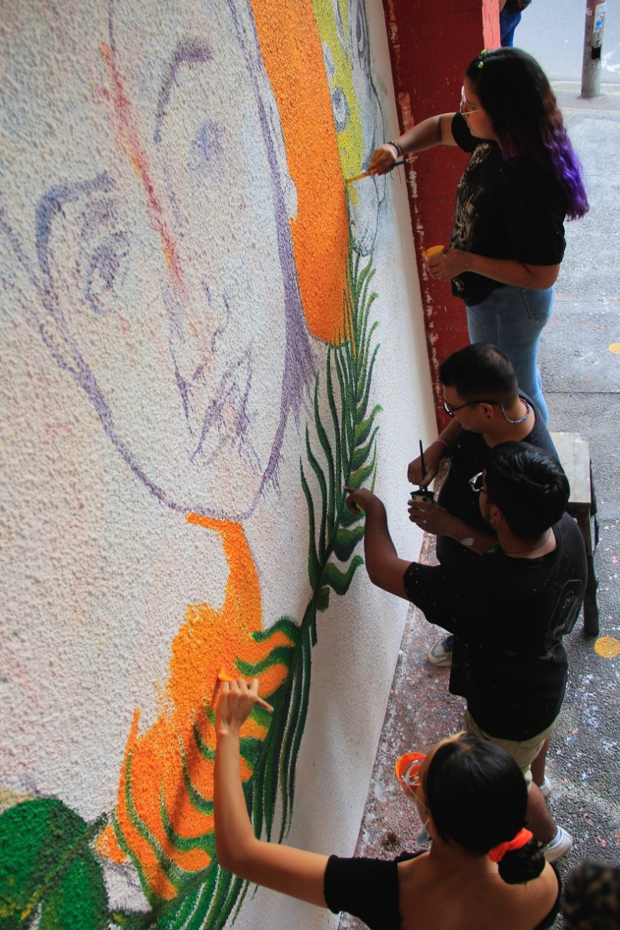
Estudiantes de Bellas Artes pintando los muros externos de la institución

Slide 3
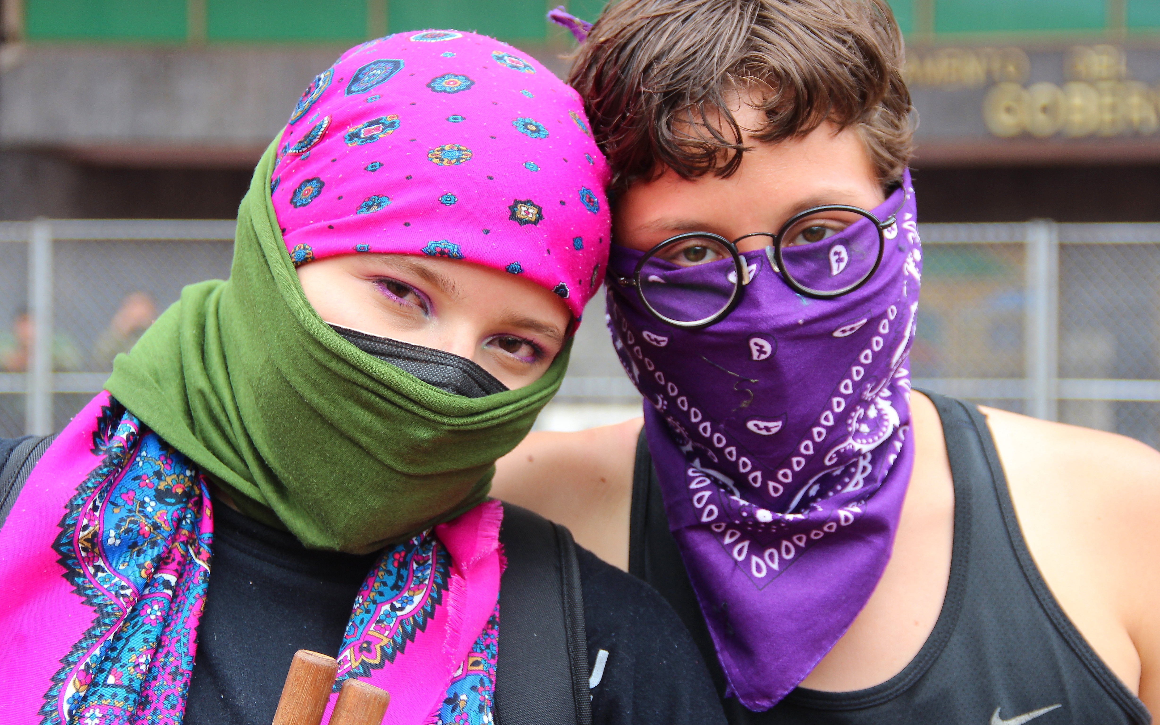
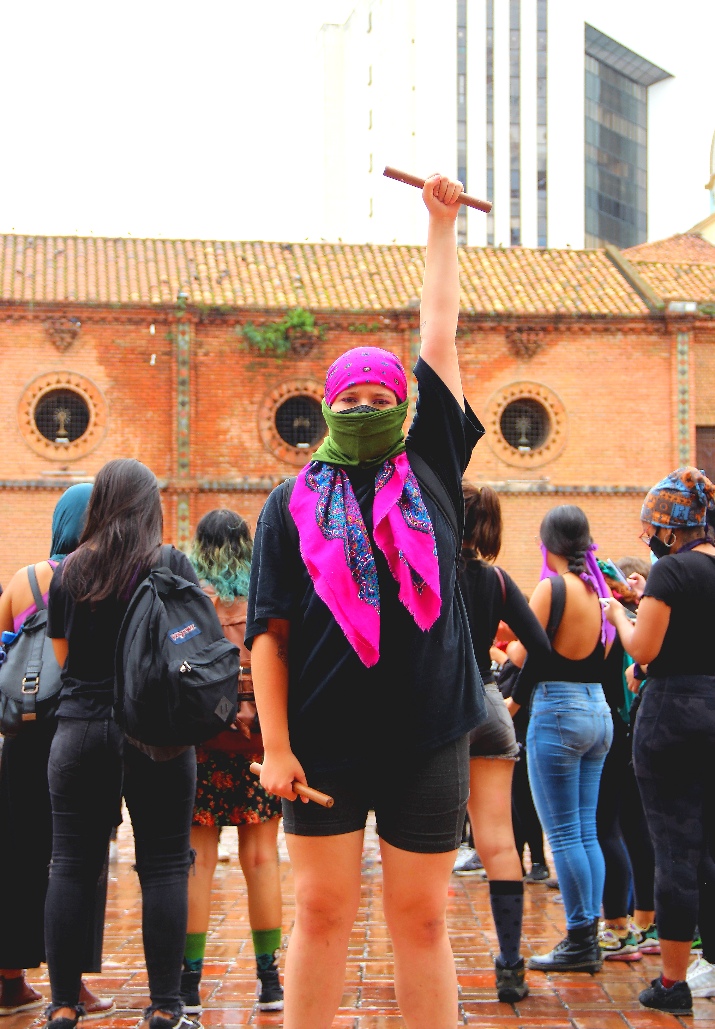
En la gobernación con les amix
Performando la ingnación
Reunides desde el dolor por los hechos de violación cometidos por agentes policiales contra Alisson Meléndez

Slide 4
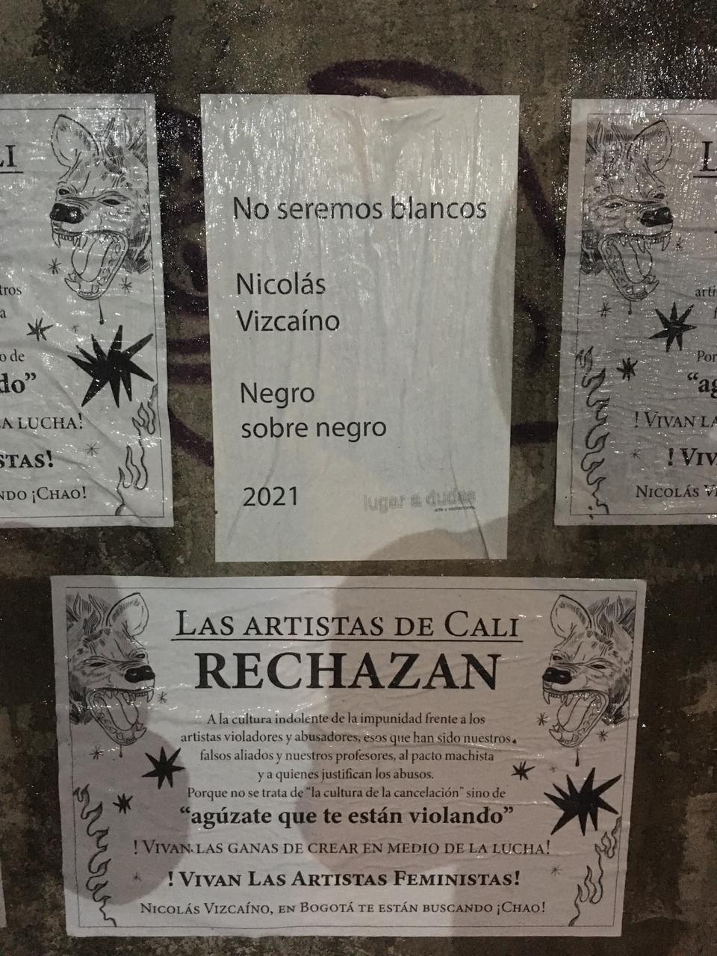
Intervención en Lugar a dudas en respuesta a la obra de un presunto artista abusador

Slide 5
